Slide 1
מיני-פרויקט בבסיסי נתונים בנושא תפקוד בתי חולים בעתות חירום
מגישים:ראובן לריאונוב ויוסף קטרי

Slide 2
ישויות
Hospitals – מאופיין במספר מזהה, שם ,תפוסה, כתובת.
Volunteers-מאופיין בת"ז, שם,מספר מזהה של בית החולים, כתובת.
Ambulance_Company – מאופיין במספר מזהה של חברת אמבולנסים, שם, כתובת, פלאפון.
Ambulance- מאופיין במספר מזהה של אמבולנס, מספר מזהה של בית חולים, מספר מזהה של חברת אמבולנסים, פלאפון,

Slide 3
איכלוס
השתמשנו במגוון כלים כדי לאכלס את הטבלאות. הכלי העיקרי שהשתמשנו הוא data generatorבתוכנת ה- SQL/PL כדי להכניס את הנתונים לשניים מתוך ארבעת הסכמות (אמבולנסים ומתנדבים).הכלי הזה מאפשר לך יצירה מהירה של נתונים רבים ולייצר נתונים בעזרת סכמות קיימות (אפשר לראות דוגמא לכך בתמונה הראשונה). כלי נוסף שהשתמשנו הוא באתר mockaroo על מנת למלא את טבלת חברות האמבולנסים ואת טבלת בתי החולים. האתר מאפשר בחירה מגוונת של נתוני סרק. באתר mockaroo אפשר להוריד את הנתונים כקובץ של פקודות INSERT או כקובץ CSV עד אלף נתונים (כמנוי חינמי).( אפשר גם לייצר נתונים בעזרת סכמות קיימות אבל אנחנו לא השתמשנו בזה.)

Slide 4
איכלוס
כמות הנתונים:
אמבולנסים- 70,000
מתנדבים- 20,000
בתי חולים- 500
חברות אמבולנסים- 400
נתקלנו בבעיה אחת, כשרצינו להכניס נתונים לכל אחד מהטבלאות יש ערך UNIQE , כלומר היינו צריכים לדאוג שהמספרים בערך הזה, לא יחזרו על עצמם, כדי לפתור את הבעיה השתמשנו במספר סידרתי שעולה עם כל נתון שאנחנו מכניסים, כך שלכל נתון יש ערך ייחודי באותו שדה. בנוסף, היו זוגות נוספים שמימשו את הישות בית חולים וגם הם התייחסו למספרי זהות של אנשים וכדי למנוע כפילות חילקנו את מספרים שישמשו כת"ז בין כולנו, אנחנו השתמשנו ב6000000-7000000.

Slide 5
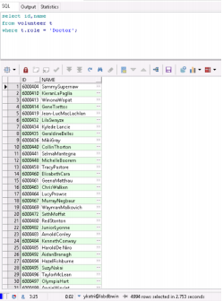

שאילתות עיקריות
כחלק מהרצון לניהול נתונים ומשאבים נוח אנו כתבנו שאילתא שמחזירה את השם ותעודת הזהות של כל הרופאים המתנדבים. קוד השאילתא ודוגמת הרצה:

Slide 6
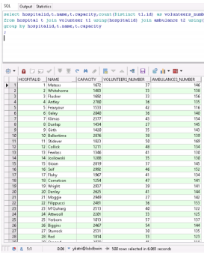

שאילתות עיקריות
על מנת לקבל דוח שותף על איזון בתי החולים בין כמות האמבולנסים לכמות המתנדבים והקיבולת, יצרנו שאילתא שמרכזת את כל הנתונים האלה עבור כל בית חולים. קוד השאילתא ודוגמת הרצה:

Slide 7

אינדקסים
אינדקסים עוזרים למצוא במהירות גדולה יותר נתונים שנשמרו בטבלאות בבסיס הנתונים. אפשר לדמות את האינדקסים כמו מראה מקום בספר. במקום שנקרא את כל הספר כדי למצוא את מה שאנחנו מחפשים נלך למראה מקום שיראה לנו את כל המקומות שבהם מוזכר הנושא שאנחנו מחפשים. השימוש באינדקסים יחסוך לנו זמן ויהפוך את תהליך החיפוש ליעיל יותר. מהבחינה הזו האינדקסים בטבלאות של ה- SQL זהים לאינדקס בספר. דוגמא לאינדקס:
עבור שאילתא 1 יצרנו את האינדקס הבא: אינדקס שממיין את התפקיד (role (של כל מתנדב (volunteer (עבור טבלת המתנדבים. ההסתברות לקבל שם של תפקיד ספיציפי היא כ-25.0 .בזכות המיון, האינדקס מקל בשאילתא על ביצוע ה-where ומקצר את זמן הריצה של השאילתא, זמן הריצה התקצר בכשנייה.

Slide 8

אינטגרציה
החלטנו שעל מנת לעזור למדענים לפתח פתרון מדעי לבעיה שתצוץ בין אם זה יהיה אסון טבע או מגפה, נצוות להם מתנדב מבית החולים שהם עובדים בוא, על מנת לעשות זאת נקבל הרשאת גישה לישות הScientist מאבינועם ואליעזר.
אולם, בתכנון המקורי של הישויות בבעלותנו וכן בבעלות אבינועם ואליעזר לא היו ישויות הקשורות אחת לשנייה. לכן, אנו ניצור טבלה שמקשרת בין מתנדב למדען שקוראים לה Works ,ID של המתנדב יהווה מפתח לטבלה מכיוון שאנחנו רוצים שיהיה לכל מתנדב מדען אחד שהוא יעבוד איתו.
סכמתWorks :
IDVolunteer -ת"ז של מתנדב.
IDScientist -ת"ז של מדען.
על מנת שנוכל ליצור ולאכלס סכמה שעושה REFERENCE לסכמה ה Scientist שקיבלנו מאבינועם ואליעזר נצטרך מהם הרשאות reference . ההרשאות:

Slide 9
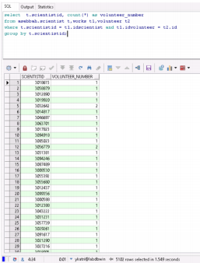

אינטגרציה
דוגמא לאינטגרציה:
על מנת לפקח על מספר המתנדבים שיש לכל מדען ולחלק אותם באופן הגיוני ניצור שאילתא שתחזיר לנו את כמות המתנדבים שיש לכל מדען.

Slide 10
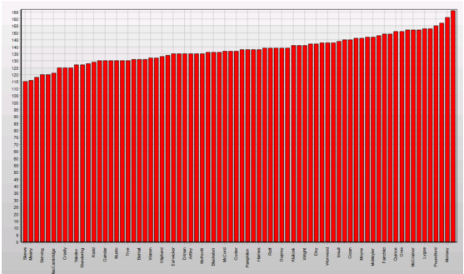
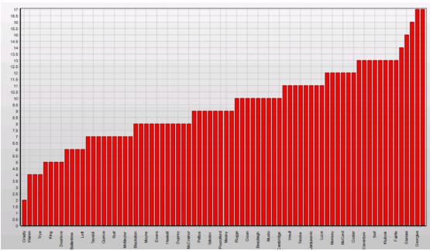
תרשימים
תרשים המראה כמה אמבולנסים יש בכל בית חולים שהתפוסה שלו מעל ל - 2700 :
תרשים המראה כמה מתנדבים דוקטורים יש בכל בית חולים שהתפוסה שלו מעל ל-2700:

